Slide 1
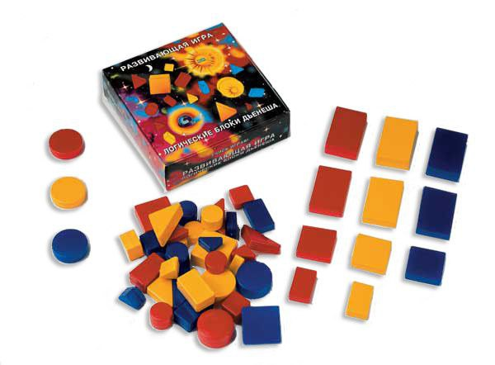
«Развитие логического мышления дошкольников через использование игр и упражнений с логическими блоками Дьенеша»

Slide 2
Во многих странах мира успешно используется дидактический материал «Логические блоки», разработанный венгерским психологом и математиком Дьенешем для развития логического мышления у детей .

Slide 3
Логические блоки Дьенеша представляют собой набор из 48 геометрических фигур:
Четырех форм (круглые, треугольные, квадратные, прямоугольные);
Трех цветов (синие, красные, желтые);
Двух размеров (большие, маленькие);
Двух видов толщины (толстые, тонкие).
В наборе нет ни одной одинаковой фигуры. Каждая геометрическая фигура характеризуется четырьмя признаками: цветом, формой, толщиной, размером.

Slide 4
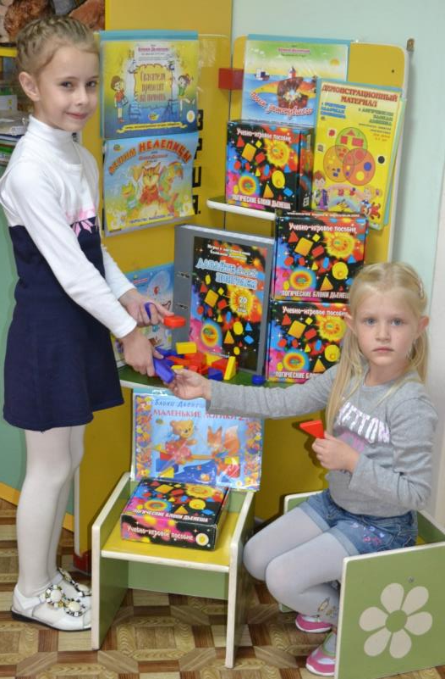

Slide 5
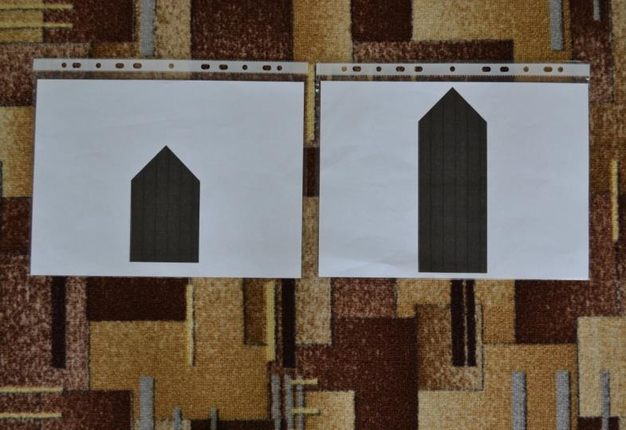
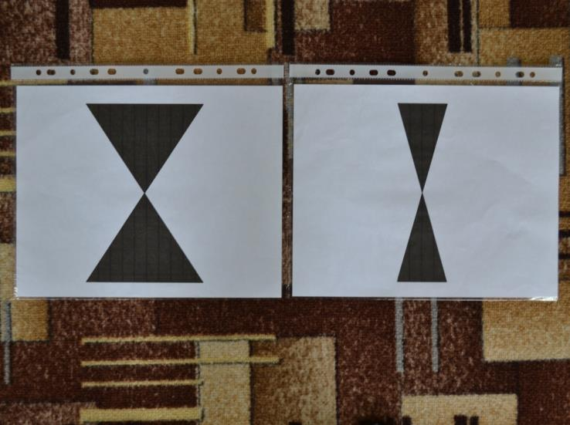
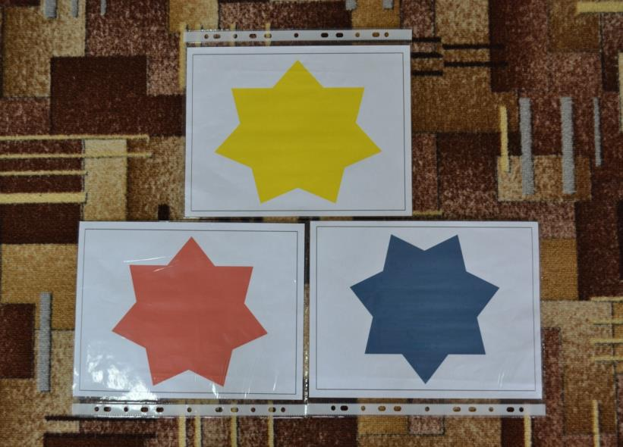
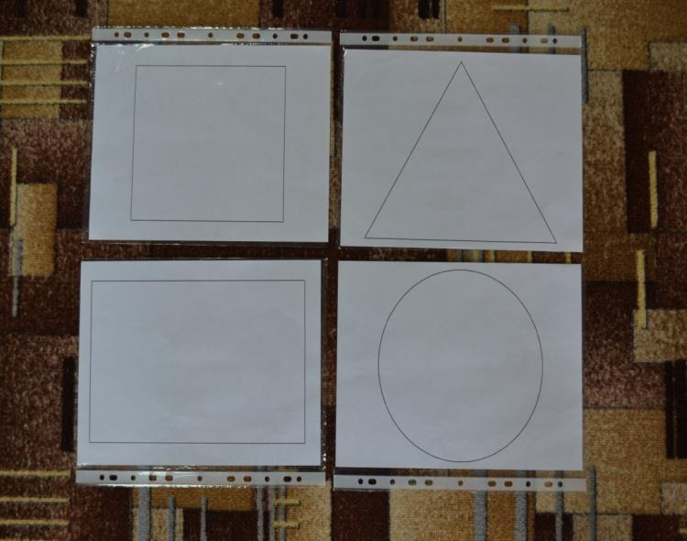

Slide 6
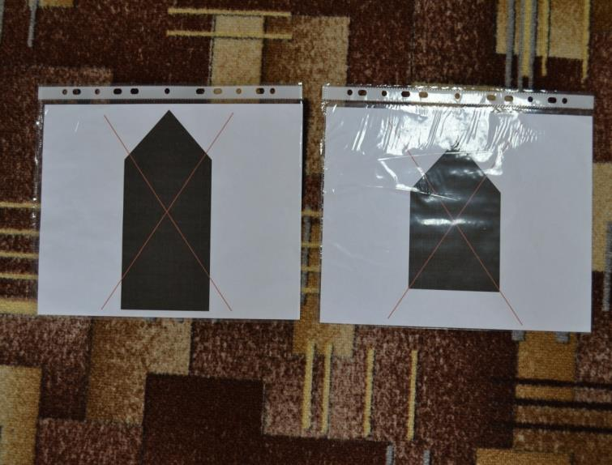
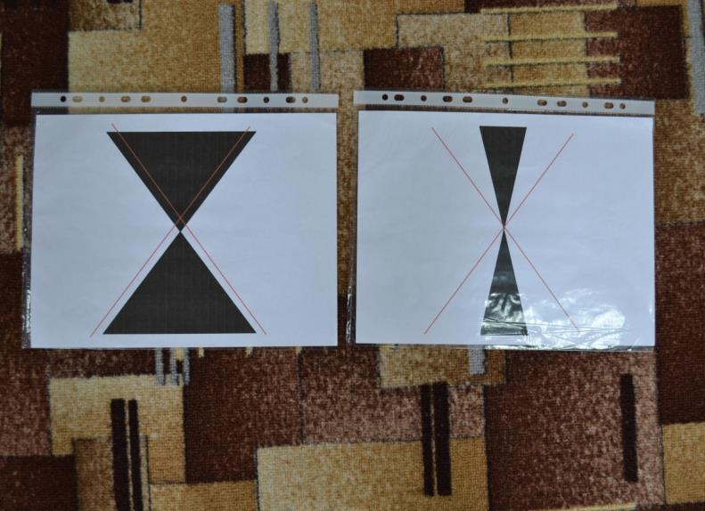
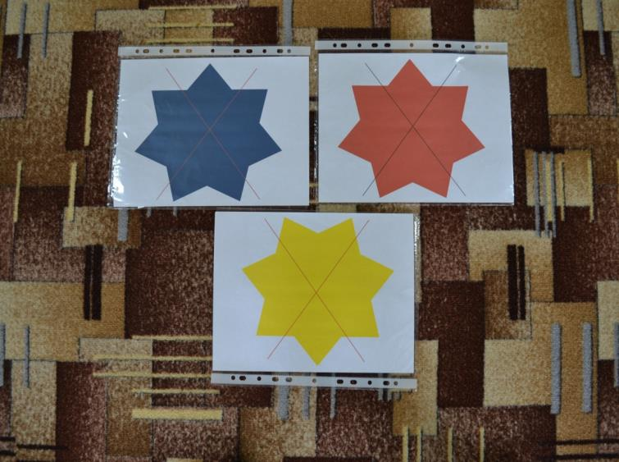
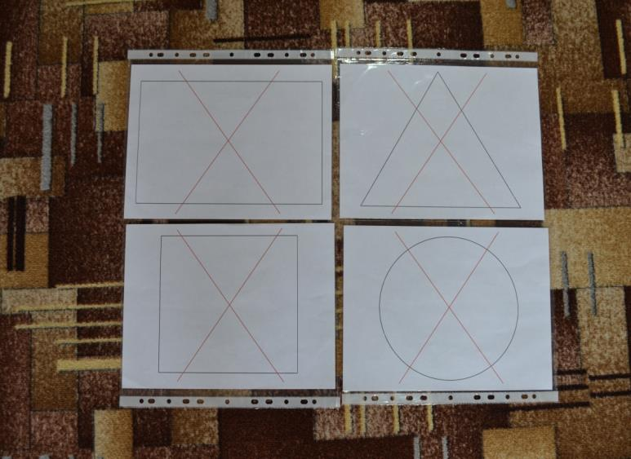

Slide 7
Задачи:
Познакомить с формой, цветом, размером, толщиной объектов.
Развивать пространственные представления.
Развивать логическое мышление, представление о множестве, операции над множествами (сравнение, разбиение, классификация, абстрагирование).
Развивать умения выявлять свойства в объектах, называть их, адекватно обозначать их отсутствие, обобщать объекты по их свойствам, объяснять сходства и различия объектов, обосновывать свои рассуждения.
Развивать знания, умения и навыки, необходимые для самостоятельного решения учебных задач.

Slide 8
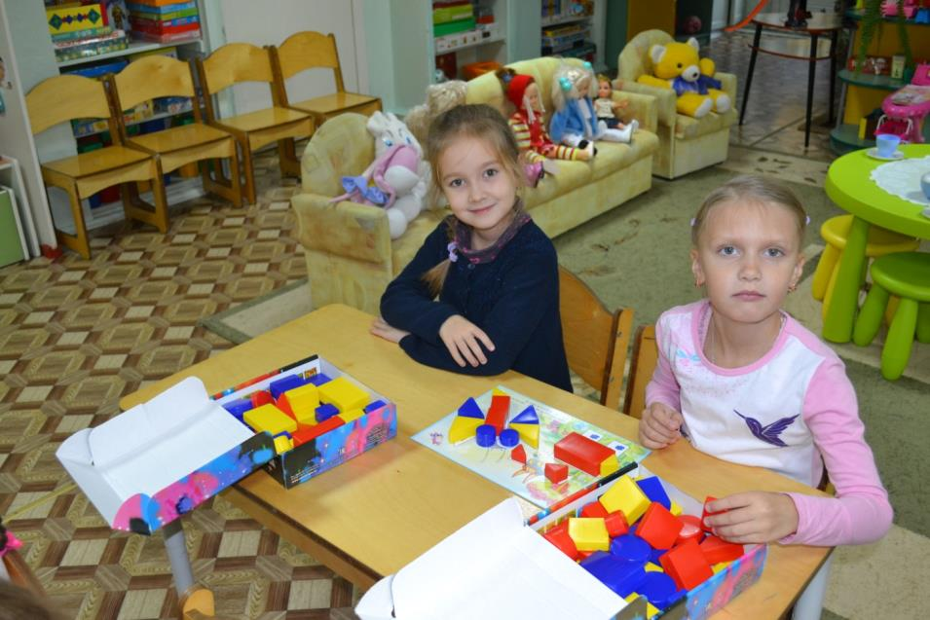
Развивать познавательные процессы, мыслительные операции.
Воспитывать самостоятельность, инициативу, настойчивость в достижении цели.
Развивать творческие способности, воображение, фантазию, способности к моделированию и конструированию.
Развивать психические функции, связанные с речевой деятельностью.

Slide 9
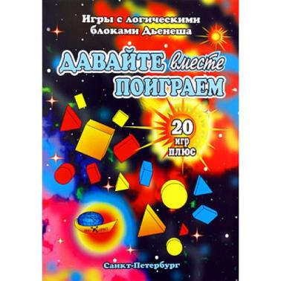
Методическое обеспечение

Slide 10
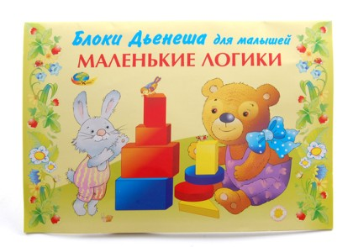
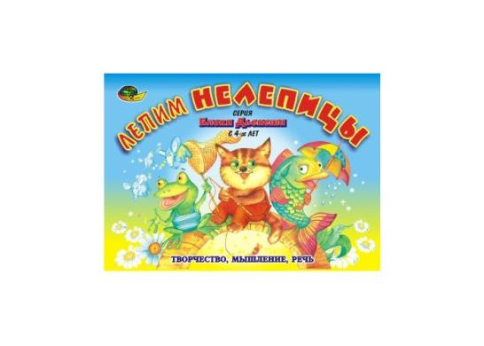
Альбомы для детей 4 - 5 лет

Slide 11
Альбомы для детей 5 – 7 лет

Slide 13
Мы играем

Slide 14
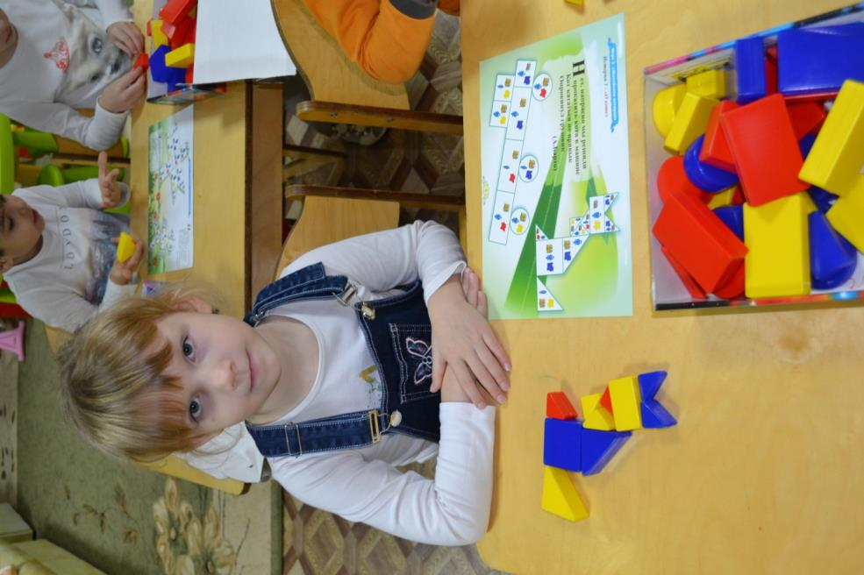

Slide 15
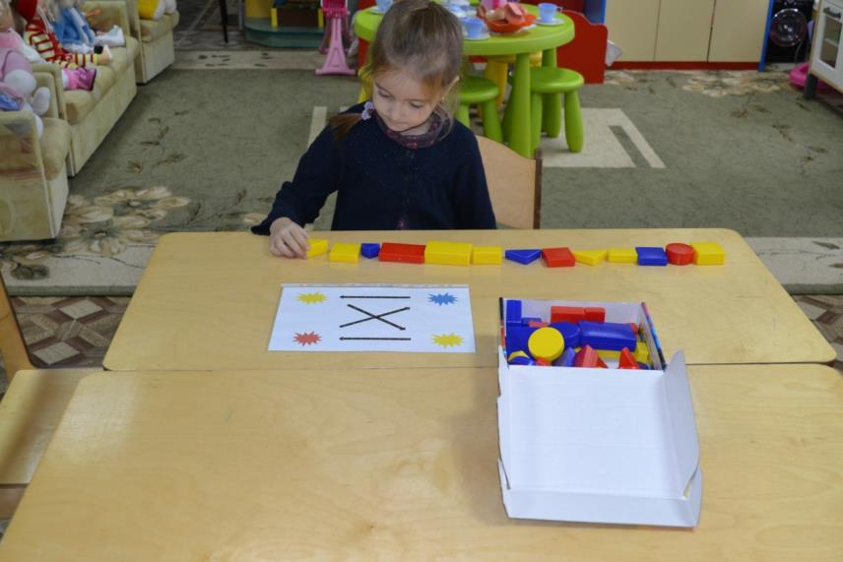

Slide 16
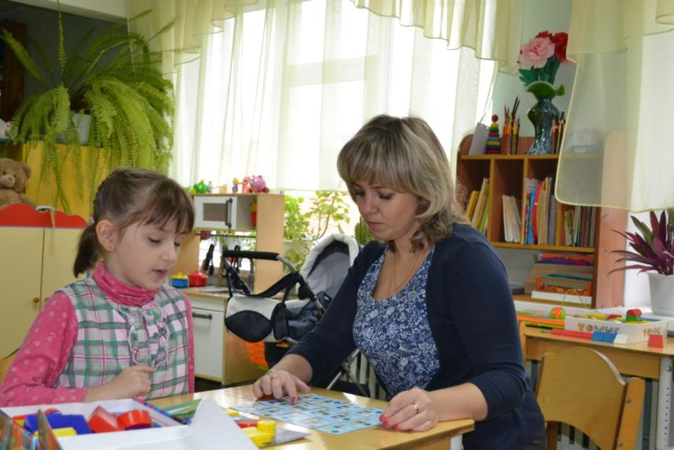

Slide 17
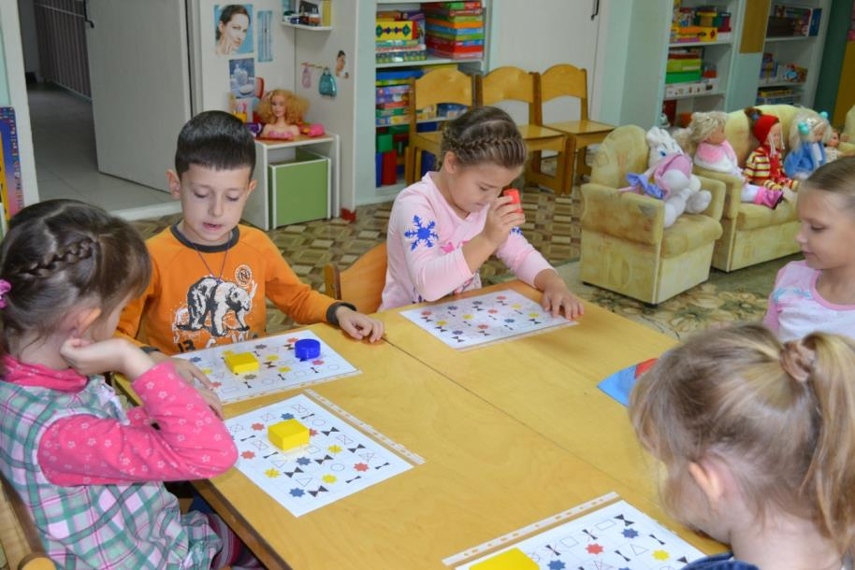

Slide 18
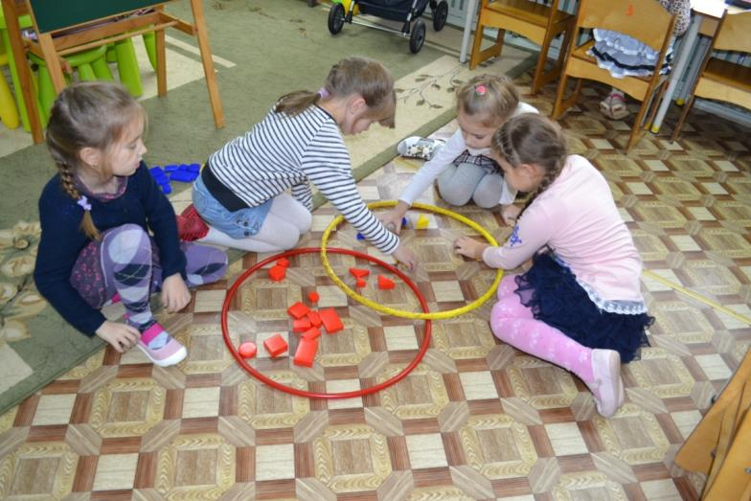

Slide 21
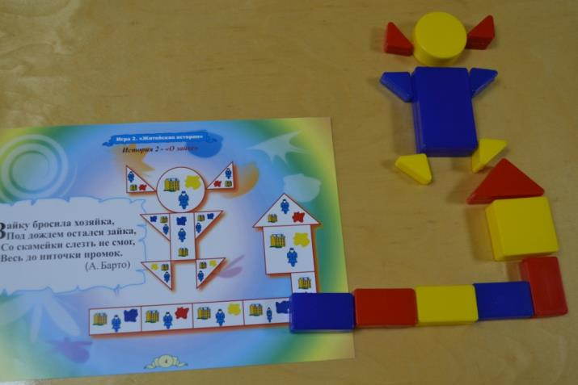

Slide 22
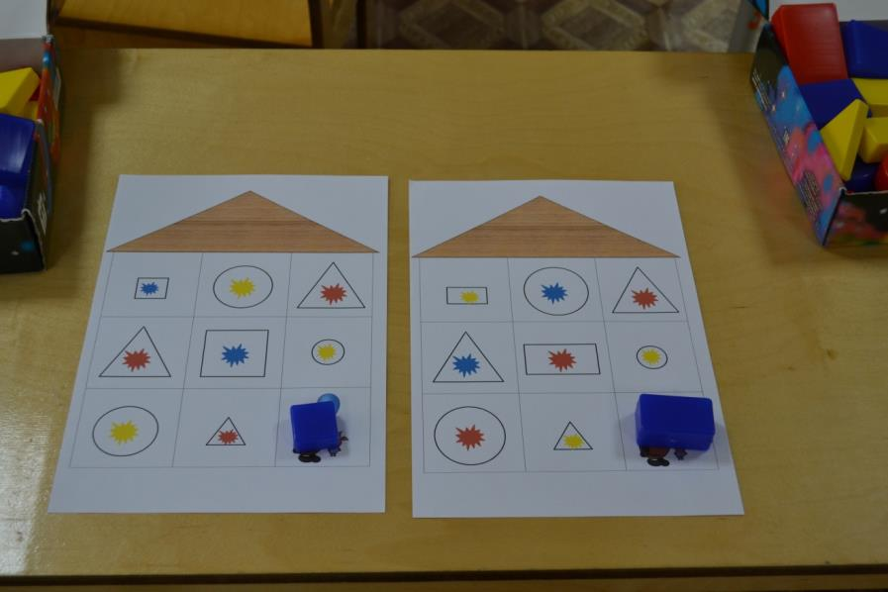

Slide 23
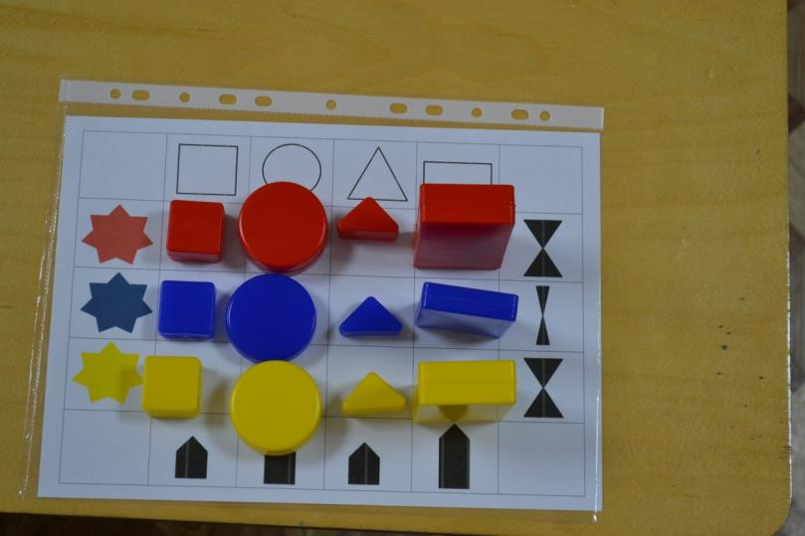

Slide 24
Продолжение следует…

